Slide 1
CHÀO MỪNG CẢ LỚP ĐẾN VỚI BÀI HỌC HÔM NAY!

Slide 2

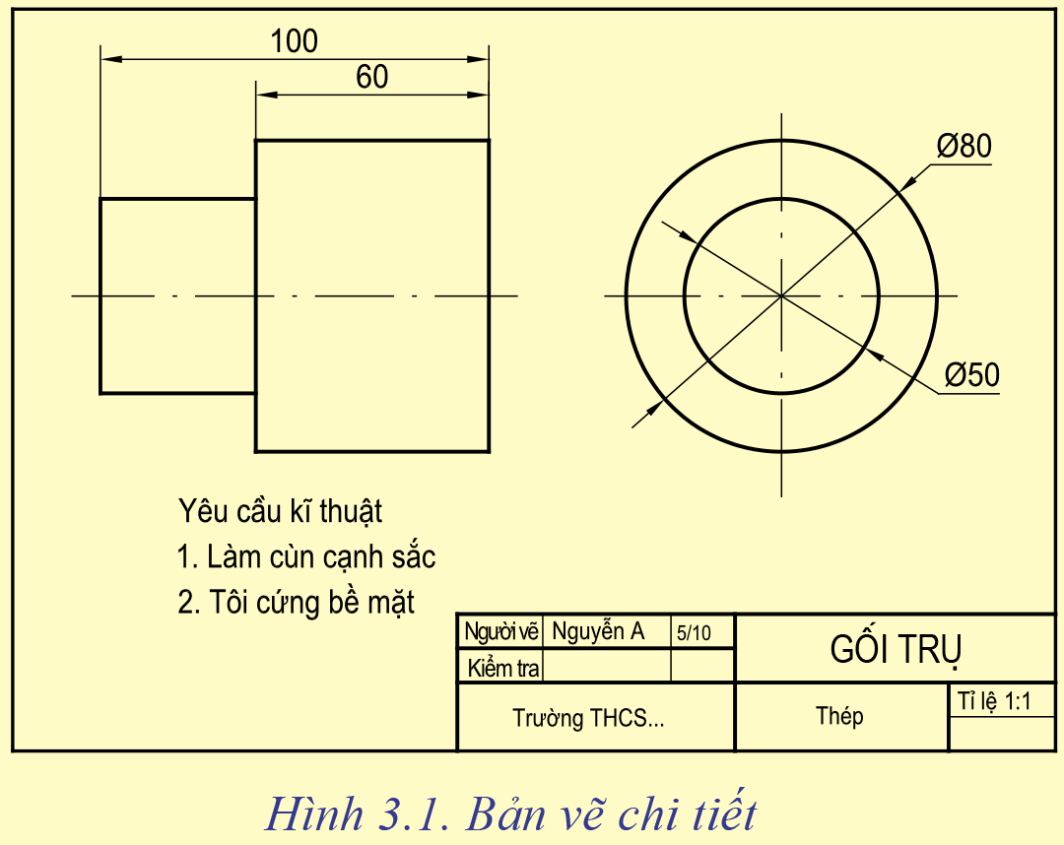

KHỞI ĐỘNG
Em đọc được những thông tin gì ở bản vẽ Hình 3.1?
Các hình chiếu.
Kích thước.
Yêu cầu kĩ thuật
Khung tên

Slide 3





)
)
)
)
)
BÀI 3: BẢN VẼ CHI TIẾT
)
)
)
)
)
)
)
)
)
)
)
)
)

Slide 4


NỘI DUNG BÀI HỌC
I. Nội dung bản vẽ chi tiết
II. Đọc bản vẽ chi tiết

Slide 5

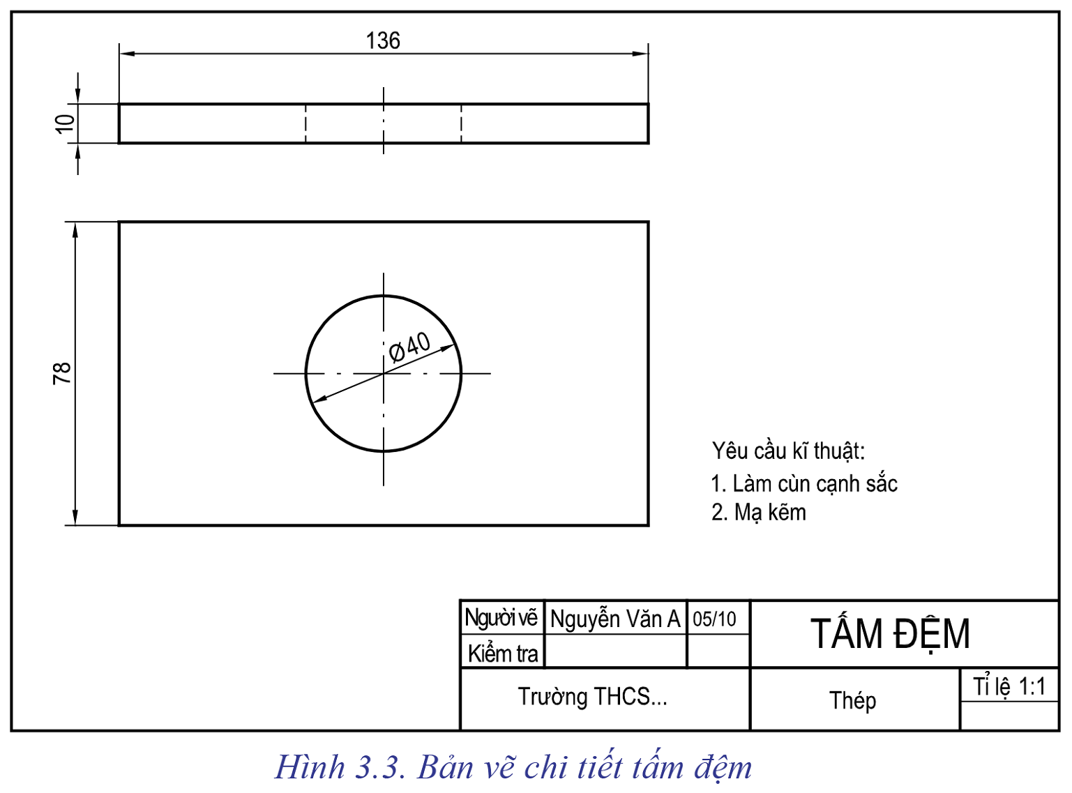

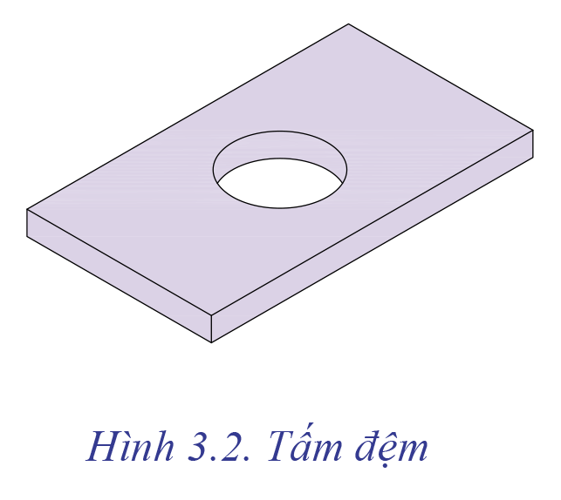
I. Nội dung bản vẽ chi tiết
Đọc nội dung mục I, quan sát Hình 3.2, 3.3 SGK tr.17 và trả lời câu hỏi:
Bản vẽ chi tiết là gì?

Slide 6

I. Nội dung bản vẽ chi tiết
Khái niệm:
Bản vẽ chi tiết là bản vẽ kĩ thuật trình bày các thông tin về hình dạng, kích thước, vật liệu và yêu cầu kĩ thuật để phục vụ cho chế tạo và kiểm tra chi tiết.

Slide 7


I. Nội dung bản vẽ chi tiết
Thảo luận nhóm đôi
Nội dung của bản vẽ chi tiết gồm có những gì?
Người công nhân căn cứ vào đâu để có thể chế tạo chi tiết máy đúng cách như yêu cầu của người thiết kế?

Slide 8
Các hình biểu diễn:
gồm các hình biểu diễn thể hiện đầy đủ hình dạng của chi tiết.
Kích thước:
gồm kích thước chung (kích thước dài, rộng, cao), kích thước bộ phận của chi tiết.
NỘI DUNG CỦA BẢN VẼ CHI TIẾT
gồm các thông tin về tên gọi, vật liệu chế tạo, tỉ lệ, người vẽ, người kiểm tra và cơ sở thiết kế hoặc chế tạo.
Khung tên:
gồm các chỉ dẫn về gia công, các chỉ dẫn về xử lí bề mặt.
Các yêu cầu kĩ thuật:

Slide 9


Người công nhân căn cứ vào bản vẽ chi tiết để có thể chế tạo chi tiết máy đúng như yêu cầu của người thiết kế.

Slide 10


II. Đọc bản vẽ chi tiết
Thảo luận nhóm đôi
1. Hãy cho biết trình tự đọc bản vẽ chi tiết?
2. Quan sát Hình 3.3 và cho biết:
Bản vẽ tấm đệm được vẽ theo tỉ lệ nào? Vật liệu chế tạo là gì?
Kích thước chung, kích thước bộ phận của chi tiết.
Yêu cầu kĩ thuật của bản vẽ.

Slide 11

II. Đọc bản vẽ chi tiết
Trình tự đọc bản vẽ chi tiết:
Trình tự đọc | Nội dung
1. Khung tên | - Tên gọi chi tiết. - Vật liệu. - Tỉ lệ.
2. Hình biểu diễn | - Tên gọi hình chiếu. - Các hình biểu diễn khác (nếu có).
3. Kích thước | - Kích thước chung của chi tiết. - Kích thước các thành phần của chi tiết.
4. Yêu cầu kĩ thuật | - Gia công. - Xử lí bề mặt.

Slide 12
Kích thước chung: 136, 78, 10; kích thước bộ phận Ø40.
Yêu cầu kĩ thuật: làm cùn cạnh sắc; mạ kẽm
Tỉ lệ: 1:1
Vật liệu: Thép

Slide 13

)
)
TỔNG KẾT
)
)
)
Bản vẽ chi tiết gồm: hình biểu diễn, kích thước, yêu cầu kĩ thuật, khung tên nhằm phục vụ cho việc chế tạo, kiểm tra chi tiết.
Đọc bản vẽ chi tiết cần phải nhận biết chính xác, đầy đủ nội dung của bản vẽ và tuân theo trình tự nhất định.
)
)
)
)
)
)
)
)
)
)
)
)
)

Slide 14

TRÒ CHƠI TRẮC NGHIỆM
Câu 1: Các thông tin về tên gọi, vật liệu chế tạo, tỉ lệ, người vẽ, người kiểm tra và cơ sở thiết kế hoặc chế tạo nằm trong nội dung nào của bản vẽ chi tiết?
A. Hình biểu diễn
B. Kích thước
C. Yêu cầu kĩ thuật
D. Khung tên

Slide 15
TRÒ CHƠI TRẮC NGHIỆM
Câu 2: Nội dung của bản vẽ chi tiết không bao gồm
A. Khung tên
B. Hình biểu diễn
C. Bảng kê
D. Yêu cầu kĩ thuật

Slide 16
TRÒ CHƠI TRẮC NGHIỆM
Câu 3: Trình tự đọc bản vẽ chi tiết là
A. Khung tên, hình biểu diễn, kích thước, yêu cầu kĩ thuật
B. Khung tên, kích thước, hình biểu diễn, yêu cầu kĩ thuật
C. Hình biểu diễn, khung tên, kích thước, yêu cầu kĩ thuật
D. Hình biểu diễn, kích thước, khung tên, yêu cầu kĩ thuật

Slide 17
TRÒ CHƠI TRẮC NGHIỆM
Câu 4: Phần nào trong bản vẽ thể hiện đầy đủ hình dạng của chi tiết?
A. Khung tên
B. Hình biểu diễn
C. Kích thước
D. Yêu cầu kĩ thuật

Slide 18
TRÒ CHƠI TRẮC NGHIỆM
Câu 5: Kích thước trên bản vẽ kĩ thuật tính theo đơn vị
A. mm
B. cm
C. dm
D. m

Slide 19
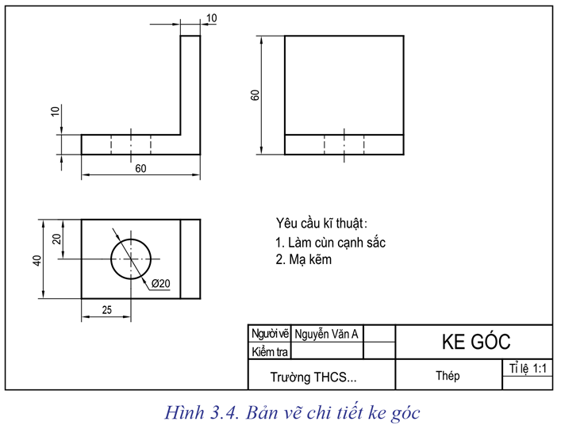
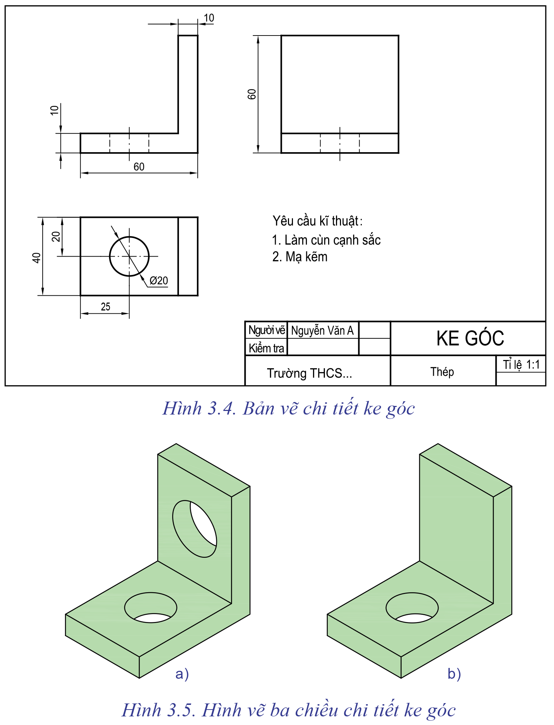
LUYỆN TẬP
Bài 1. Đọc bản vẽ chi tiết ở Hình 3.4 theo trình tự như các bước ở Bảng 3.1. Căn cứ vào kết quả đọc, hãy chọn chi tiết tương ứng được cho ở Hình 3.5.

Slide 20
Trình tự đọc | Nội dung | Thông tin chi tiết gối đỡ
1. Khung tên | - Tên gọi chi tiết - Vật liệu - Tỉ lệ | - Ke góc - Thép - 1 : 1
2. Hình biểu diễn | - Tên gọi các hình chiếu | - Hình chiếu đứng. - Hình chiếu bằng. - Hình chiếu cạnh.
3. Kích thước | - Kích thước chung - Kích thước bộ phận | - 40, 60, 60 - 10, 10, 20, 25, Ø20
4. Yêu cầu kĩ thuật | - Yêu cầu về gia công - Yêu cầu xử lí bề mặt | - Làm cùn cạnh sắc - Mạ kẽm

Slide 21


Slide 22
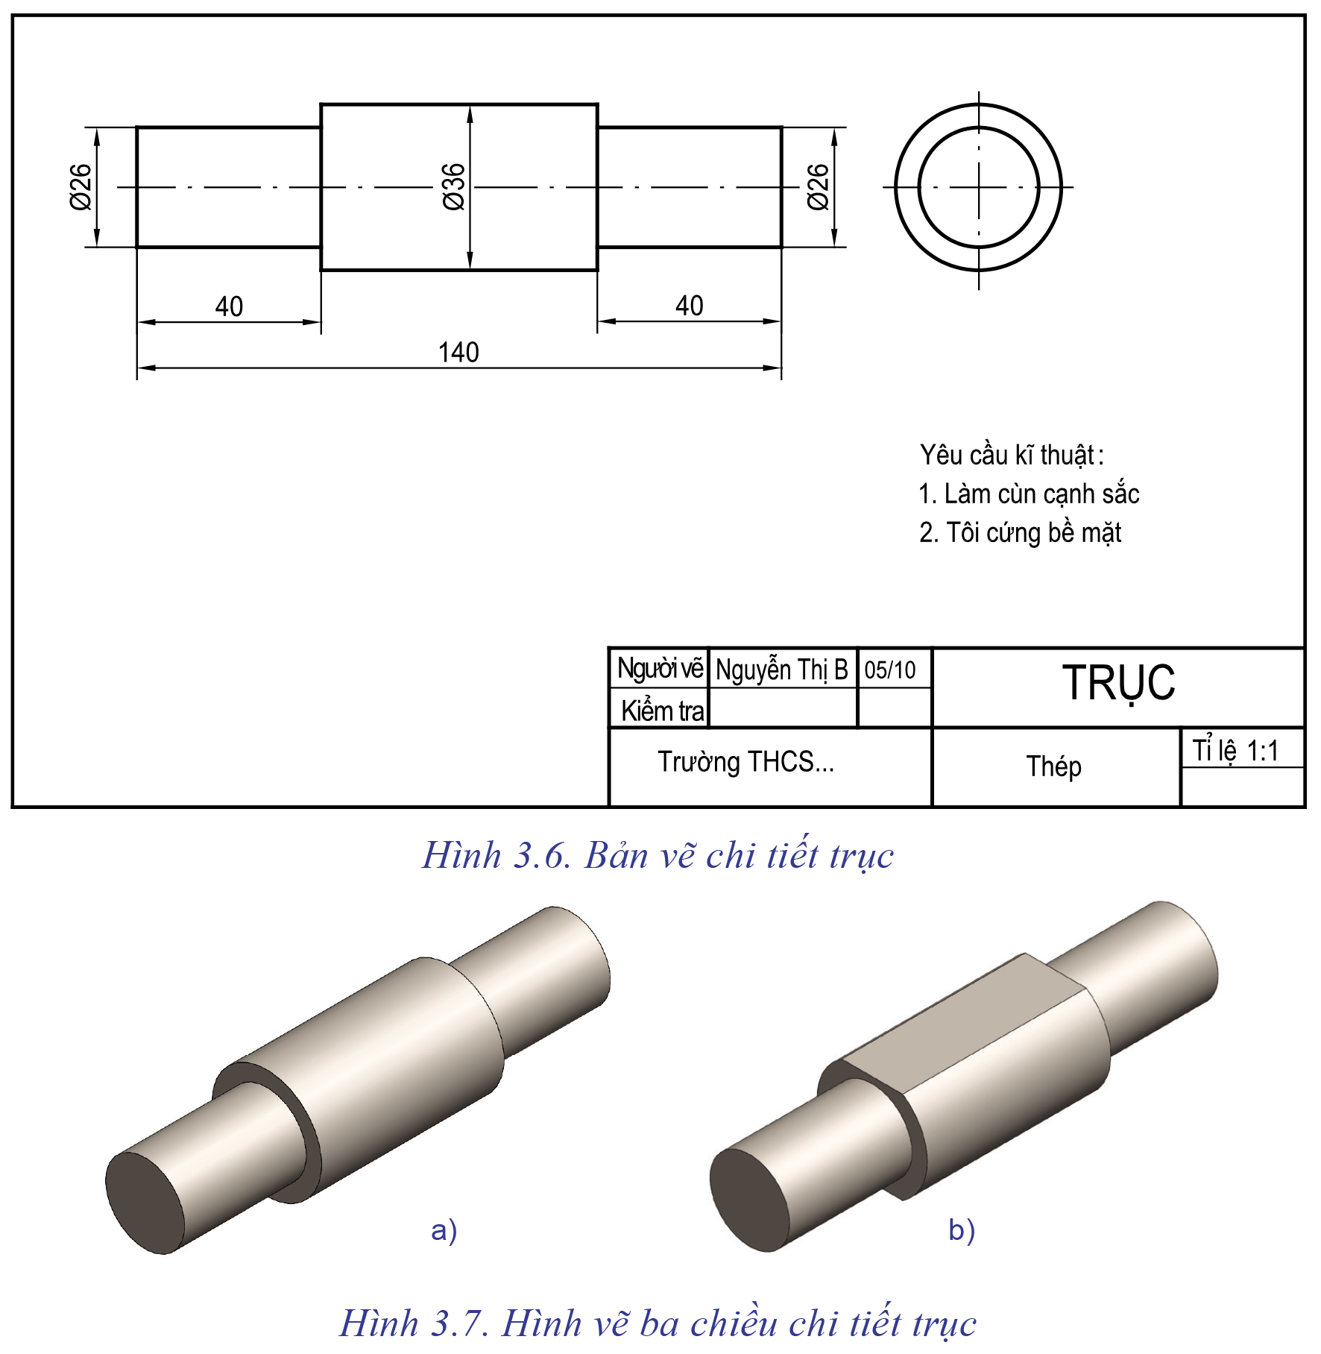

Bài 2. Đọc bản vẽ chi tiết trục Hình 3.6 theo trình tự như các bước ở Bảng 3.1. Căn cứ vào kết quả đọc, hãy chọn chi tiết tương ứng được cho ở Hình 3.7.

Slide 23
Trình tự đọc | Nội dung | Thông tin chi tiết gối đỡ
1. Khung tên | - Tên gọi chi tiết - Vật liệu - Tỉ lệ | - Trục - Thép - 1 : 1
2. Hình biểu diễn | - Tên gọi các hình chiếu | - Hình chiếu đứng. - Hình chiếu cạnh.
3. Kích thước | - Kích thước chung - Kích thước bộ phận | - 140, 36, 36 - Ø26, 40, 40, Ø26
4. Yêu cầu kĩ thuật | - Yêu cầu về gia công - Yêu cầu xử lí bề mặt | - Làm cùn cạnh sắc - Mạ kẽm

Slide 25


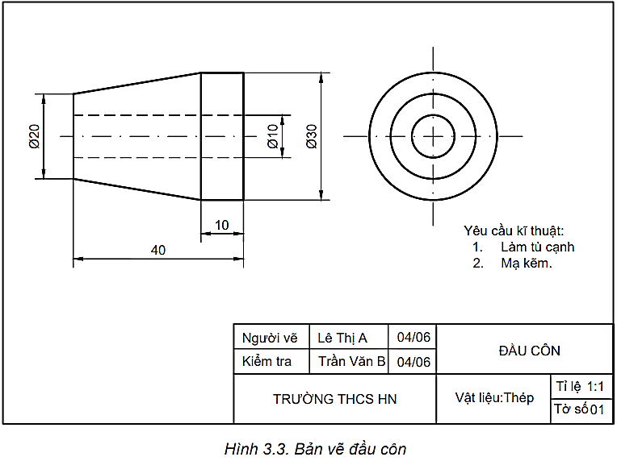
VẬN DỤNG
Sưu tầm và đọc một bản vẽ chi tiết, trao đổi với bạn nội dung của bản vẽ đó.
Ví dụ

Slide 26

HƯỚNG DẪN VỀ NHÀ
Ghi nhớ kiến thức trong bài
Hoàn thành bài tập phần Vận dụng
Đọc trước bài mới Bài 4: Bản vẽ lắp

Slide 27
CẢM ƠN CÁC EM ĐÃ CHÚ Ý THEO DÕI BÀI GIẢNG!

